Slide 1


TRƯỜNG TIỂU HỌC VIỆT HƯNG
CHÀO ĐÓN CÁC CON
ĐẾN VỚI TIẾT HỌC VẦN

Slide 2

uât
sản xuất
luật giao thông
nghệ thuật

Slide 3
uyêt
duyệt binh
băng tuyết
tuyệt đẹp

Slide 4

Những đêm nào trăng khuyết.
Trong giống con thuyền trôi.
Em đi, trăng theo bước.
Như muốn cùng đi chơi..

Slide 5


VIẾT BẢNG CON

Slide 6
HỌC VẦN :
uynh - uych

Slide 7
uynh

Slide 8
uynh
huynh

Slide 9
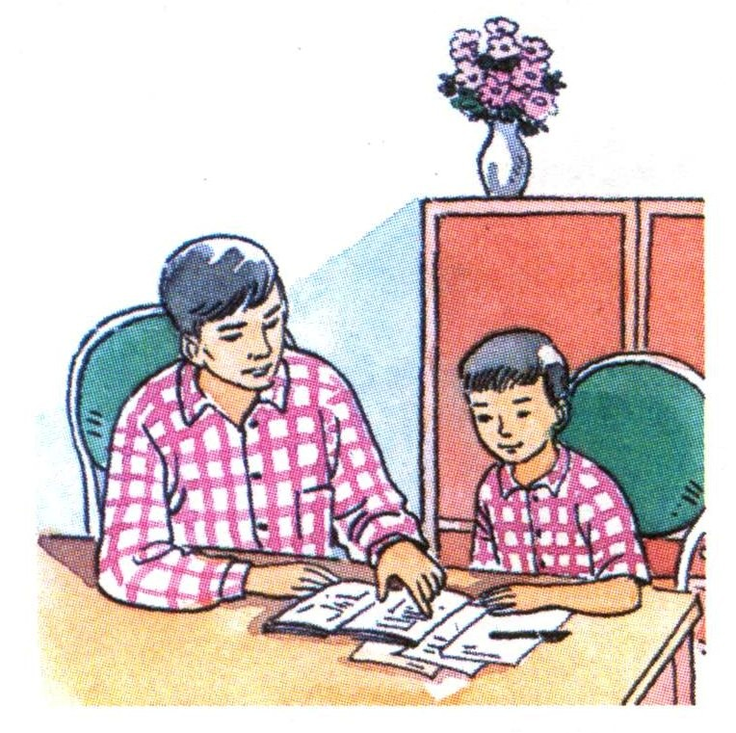
phụ huynh

Slide 10
uynh
huynh
phụ huynh

Slide 11
uych

Slide 12
uynh
uych

Slide 13
uych
huỵch

Slide 14
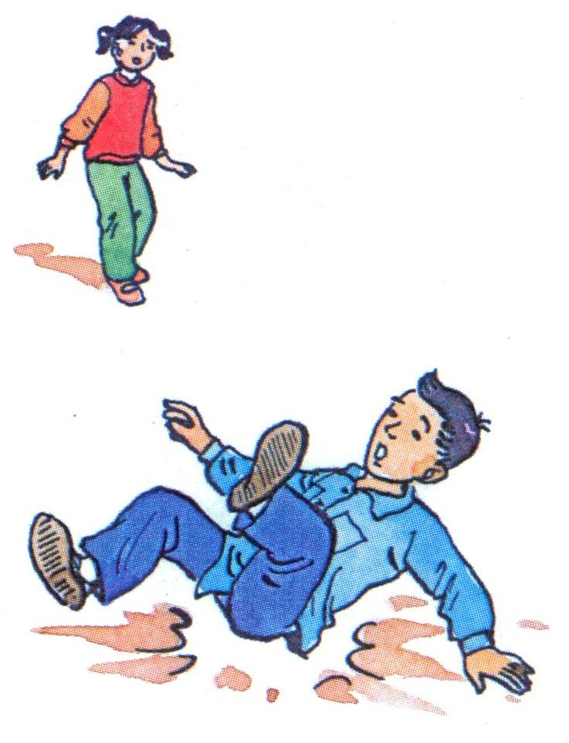
ngã huỵch

Slide 15
uych
huỵch
ngã huỵch

Slide 16



GIẢI LAO

Slide 17

VIẾT BẢNG CON

Slide 18
luýnh quýnh

Slide 19
khuỳnh tay

Slide 20
huỳnh huỵch

Slide 21
uỳnh uỵch

Slide 22
luýnh quýnh
khuỳnh tay
huỳnh huỵch
uỳnh uỵch

Slide 23
uynh
huynh
phụ huynh
uych
huỵch
ngã huỵch

Slide 24
luýnh quýnh
khuỳnh tay
huỳnh huỵch
uỳnh uỵch

Slide 25


Kính chúc quý thầy cô sức khoẻ

